Slide 1
বিসমিল্লাহির রাহমানির রাহিম সবাইকে একরাশ ফুলেল শুভেচ্ছা

Slide 2
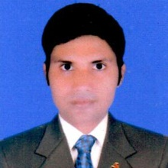
শিক্ষক পরিচিতি
মোঃ রেজাউল করিম (রিপন)
প্রভাষক (ইতিহাস বিভগ)
লক্ষীনারায়নী বালিকা স্কুল এন্ড কলেজ
মোবাইল নম্বরঃ ০১৭১৭৯৭৬৭৩৬
সুন্দরদিঘী , দেবীগঞ্জ , পঞ্চগড়

Slide 3
বিষয়ঃ ইতিহাস প্রথম পত্র অধ্যায়ঃ প্রথম (বাংলায় ইউরোপীয়দের আগমন) সময়: 11.15- 12.00 তারিখঃ 25/10/2021 ইং
পাঠ পরিচিতি

Slide 4
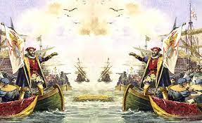
নিচের ছবিটি লক্ষ্য কর
ইউরোপীয়দের ভারতবর্ষে আগমন

Slide 5
আজকের পাঠ
ইউরোপীয়দের ভারত উপমহাদেশে আগমন ও তাদের কার্যক্রম ।

Slide 6
শিখন ফলঃ
এই পাঠ শেষে তোমরা যা যা শিখবে ………
১। জলপথ আবিস্কার ,
২। ভাস্কো দা গামার ভারতে আসার উদ্দেশ্য ,
৩। তিনি কত সালে,কিভাবে ভারতে আসেন ,
৪। তিনি প্রথম কোন বন্দরে এসে পৌছান ।
৫। ভারতবর্ষে পর্তুগিজদের আগমন ও পতন ।

Slide 7
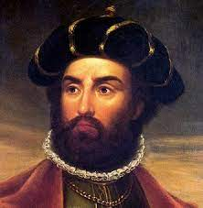
ভাস্কো দা গামা

Slide 8
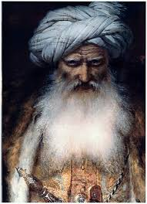
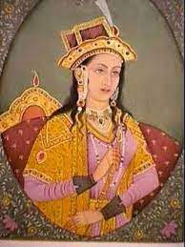
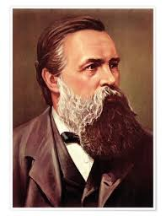
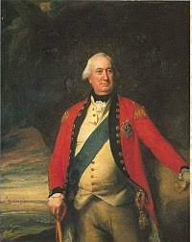
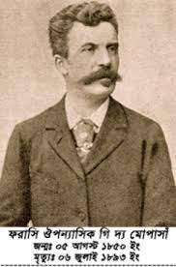
ভারত বর্ষে আগত ইউরোপীয় কোম্পানি সমুহের পরিচয়
ক) পর্তুগীজ
খ) ওলন্দাজ
গ) দিনেমার
ঘ) ইংরেজ
ঙ) ফরাসি
পর্তুগালের রানি
আলবেনিয়া
ফেড্রিক
ইংরেজ

Slide 9
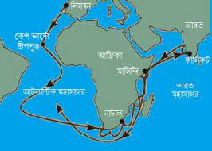
ভারত বর্ষে পর্তুগিজ শক্তির উত্থান

Slide 10
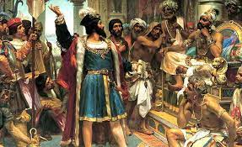
ভাস্কো দা গামা এর আগমন ( ১৪৯৮)
পেড্রো আল্ভারেজ ক্রাবাল (১৫০০)
আলবুকার্ক (১৫০৯)

Slide 11
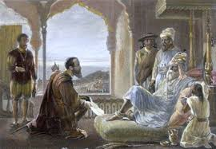
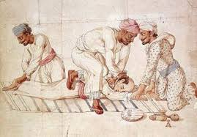
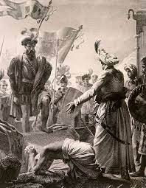
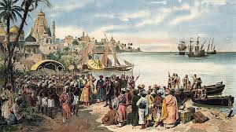
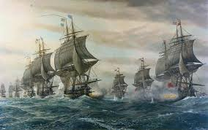
পর্তুগিজদের পতনের কারন
মিশ্র বিবাহ নীতি
ভারতীয়দের বিদেশে দাসদাসী হিসেবে বিক্রি
জোরপুর্বক খ্রীস্টান ধর্মে ধর্মান্তরিত করা
বিনা শুল্কে ব্যবসা করার চেস্টা
অন্যান্য ইউরোপীয় শক্তির আগমন/ উত্থান

Slide 12
সবাইকে ধন্যবাদ

